Slide 1
2. Εκπαιδεύοντας τον πολίτη του κόσμου. Προς μια μετασχηματιστική διαπολιτισμική παιδαγωγική
ΕΥΓΕΝΙΑ ΑΡΒΑΝΙΤΗ
Επίκουρη Καθηγήτρια
Τμήμα Επιστημών της Εκπαίδευσης & Αγωγής στην Προσχολική Ηλικία,
Πανεπιστήμιο Πατρών
earvanitis@upatras.gr

Slide 2
Εισαγωγικά
Στην εποχή
της παγκοσμιοποίησης και της μετακίνησης,
της σχετικοποίησης της εθνικής κουλτούρας και των συνόρων
Το δίλημμα είναι
η αμοιβαία αναγνώριση και η συνύπαρξη ή
η επιστροφή σε παρωχημένες μορφές ενός εσωστρεφούς και επιθετικού εθνοκεντρισμού.
Μια κοινωνία συμπερίληψης οφείλει
να κατανοήσει την πολιτισμική ετερότητα και
όχι να την αφομοιώσει ή να την ηγεμονεύσει.
Διαφορετικά, το πολιτισμικό σοκ θα οδηγήσει
στη σύγκρουση & ριζοσπαστικοποίηση
στην ‘επιστροφή στις ρίζες μας και στις παραδόσεις μας’,
στο κλείσιμο των συνόρων
και στην επιδίωξη της ‘εθνικής καθαρότητας’.

Slide 3
Εθνοκεντρικότητα & εκπαίδευση
Επικρατεί μια εθνοκεντρική εκδοχή της ελληνικότητας (Pollis 1992, Alivizatos 1999).
οι έννοιες ελληνικότητα, χριστιανοσύνη, και πολιτισμός ορίζουν την εντός συνόρων ετερότητα (φονταμενταλιστική εκδοχή της ορθοδοξίας)
Καθιέρωση ενός ‘πολιτισμικού ρατσισμού’ (Modood 1997).
Οι ‘ξένοι’ μαθητές είναι πολιτισμικά αόρατοι στο σχολείο - αντισταθμιστική/προνοιακή πολιτική
Παράδειγμα: Η Εκπαίδευση προσφύγων:
προσέγγιση Ανθρωπιστική/ανθρωπίνων δικαιωμάτων (Burde, 2005, pp. 10-11)
περιορισμένη πρόσβαση
Πολύ χαμηλής ποιότητας
Δεν δίνει έμφαση στη μάθηση αυτή καθ’αυτή
Είναι υποχρηματοδοτούμενη (μόνο το 2% της Αρμοστείας)
χωρίς κατάλληλα εκπαιδευμένο προσωπικό και κατά τόπους δομές (UNHCR, 2011)
Κυρίως στα κέντρα εγκατάστασης vs επίσημο σύστημα

Slide 4
Μετασχηματιστική εκπαίδευση για πλουραλιστική ιδιότητα του πολίτη
ΑΝΑΓΚΗ για μια εκπαίδευση που μετασχηματίζει τον πολίτη του κόσμου και τον μελλοντικό τον εργαζόμενο μέσα από:
Αναπτυξιακή προσέγγιση στην εκπαίδευση των προσφύγων
Έμφαση στην ποιοτική μάθηση
Ενσωματωμένη στο τυπικό σύστημα
Καθιέρωση αρχών διαπολιτισμικής εκπαίδευσης:
αμφίδρομη ενσωμάτωση, αμοιβαιότητα
Συμπερίληψη της διαφορετικότητας

Slide 5
Ενδιάμεσος χώρος
Ολοένα και περισσότεροι μαθητές στον κόσμο βιώνουν την έννοια
του ενδιάμεσου/τρίτου χώρου και
της τελετουργικής μετάβασης/ liminality (Van Gennep, 1909)
μέσα από 3 στάδια τον/την:
Αποχωρισμό
Μεταβατική περίοδο - μεταβατικότητα
Επανένταξη
Η παρουσία των παιδιών στην περίοδο της μεταβατικότητας (Turner, 1967) είναι:
θεσμικά/φυσικά αόρατη - Χωρίς το πρότερο κοινωνικό στάτους
κοινωνικά και δομικά αμφίσημη
σε καθεστώς περιθωριακότητας και κατωτερότητας
Δεν ανήκουν ούτε εδώ ούτε εκεί – ανήκουν σε έναν ενδιάμεσο χωροχρόνο που αμφισβητεί την κοινωνική τάξη (ανάμεσα και μεταξύ -Betwixt and Between)
Τα ίδια τα άτομα που ζουν στον ενδιάμεσο χώρο θεωρούνται ευάλωτα και επικίνδυνα
http://www.liminality.org/about/whatisliminality/

Slide 6
Γνωσιακό κεφάλαιο
Σύνδεση σχολείου & οικογενειακού/πολιτισμικού υπόβαθρου
Ο εκπαιδευτικός σε ρόλο μαθητή……
Ο μαθητής ως ερευνητής δράσης……
Μητρικές γλώσσες
Οικογενειακές αξίες και παραδόσεις
Ανατροφή παιδιών
Φίλοι και οικογένεια –επισκέψεις, συνήθειες κοινωνικοποίησης
Οικογενειακές έξοδοι
Οικιακές δραστηριότητες –καθαριότητα
Εκπαιδευτικές δραστηριότητες
TV
Οικογενειακές επαγγελματικές ασχολίες
Επιστημονικές γνώσεις
Moll, L. C., Amanti, C., Neff, D., & Gonzalez, N. (1992).

Slide 7
Παιδαγωγικό πλαίσιο
Εξατομικευμένη μάθηση
Διαφοροποιημένη διδασκαλία
Προγράμματα σπουδών με βάση έρευνα δράσης
Συμπερίληψη γνωσιακού/ πολιτισμικού/ κοινωνικού υπόβαθρου
Διαρκή αξιολόγηση μαθητών (Early Grade Reading Assessment (EGRA) & UNESCO International Institute for Educational Planning (IIEP)
Ισχυρή διασύνδεση με οικογένειες / κοινότητες / εμπειρίες/ κοινωνικές πρακτικές και ιστορία

Slide 8
Ο εκπαιδευτικός
Πώς μπορεί ο εκπαιδευτικός να διαχειριστεί θέματα όπως:
Η διαφοροποίηση της διδασκαλίας
η συστημική ενσωμάτωση διδασκαλίας των μητρικών γλωσσών
δια-θρησκευτική παιδεία
Ο διαπολιτισμικός διάλογος και η μάθηση.
Ποιοτικά χαρακτηριστικά εκπαιδευτικών
Φορέας κοινωνικής αλλαγής
Αναστοχαζόμενος επαγγελματίας
Διαπολιτισμική ικανότητα
Ικανότητα πολιτισμικής ανταπόκρισης
η ανώτερη μορφή διαπολ. ικανότητας η οποία διαπιστώνεται στη διδακτική πράξη

Slide 9
Διαπολιτισμική ικανότητα
Στάσεις: σεβασμός, ανοιχτότητα, περιέργεια
Γνώσεις: πολιτισμικές γνώσεις, επίγνωση προσωπικών παραδοχών στερεοτύπων
Δεξιότητες: επικοινωνία, κριτική κατανόηση και αλληλοσυσχέτιση
Εσωτερικά αποτελέσματα: προσαρμοστικότητα, ευελιξία, ενσυναίσθηση.
Εξωτερικά αποτελέσματα: επικοινωνία και πολιτισμικά κατάλληλη συμπεριφορά
(Deardorff, 2006)

Slide 10
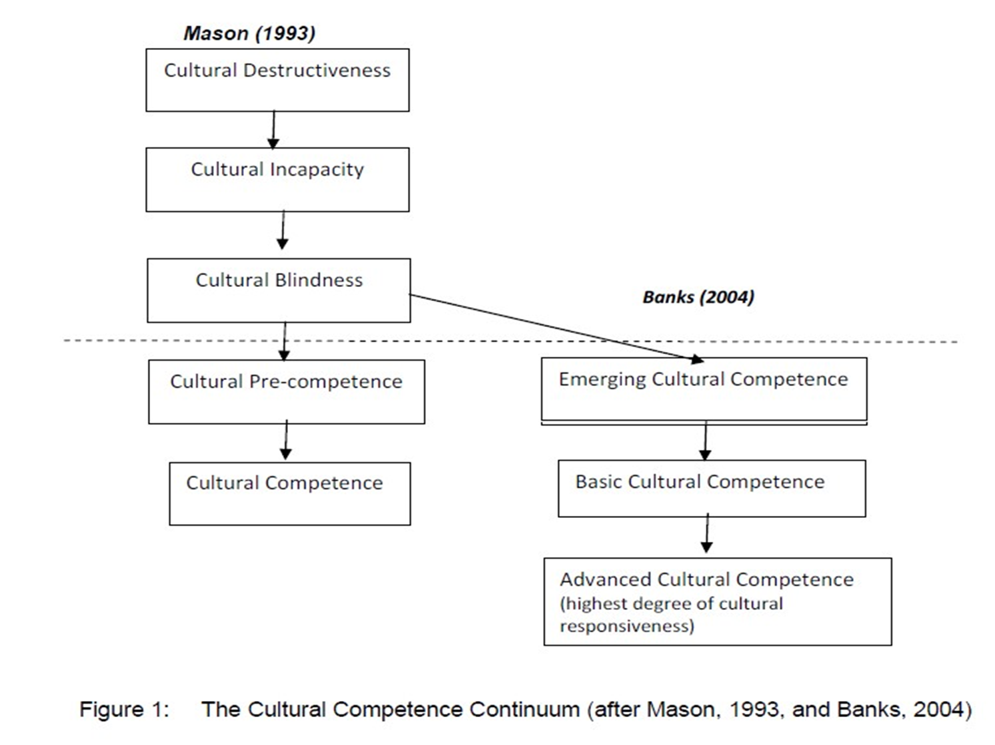
Διαπολιτισμική ικανότητα

Slide 11
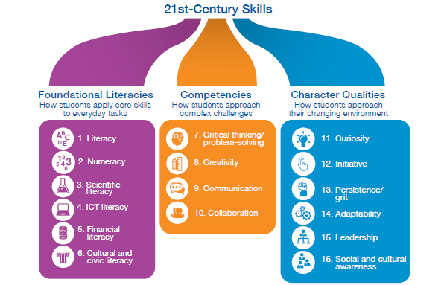
Νέες δεξιότητες 21^{ου} αιώνα
Partnership for 21st Century Skills. 2008.
http://www.p21.org/storage/documents/21st_century_skills_education_and_competitiveness_guide.pdf)

Slide 12
Διαπολιτισμική εκπαίδευση εκπαιδευτικών
Οι 7 αρχές για τη Νέα Διαπολιτισμική Μάθηση :
Πανταχού παρούσα μάθηση
Πολυτροπική μάθηση
Διαμορφωτική αξιολόγηση
Ενεργή απόκτηση γνώσης
Συνεργατική νοημοσύνη
Διαφοροποιημένη μάθηση
Μεταγνώση

Slide 13
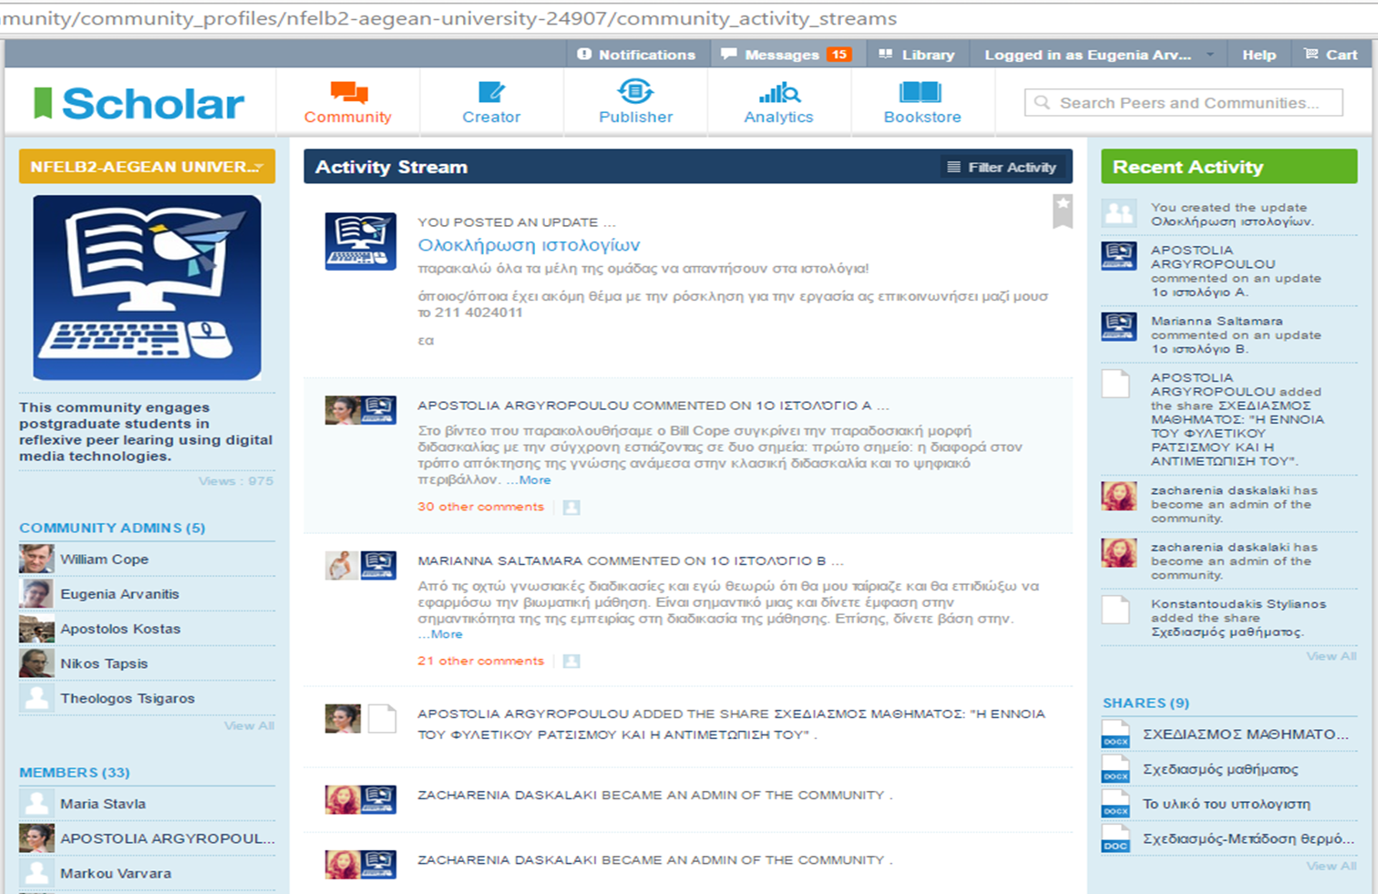
Σχεδιασμοί μάθησης

Slide 14
Κοινότητα μάθησης –διάλογος

Slide 15
Η έρευνα

Slide 16
Εργαλεία εκπαίδευσης εκπαιδευτικών
Αναστοχαστική πρακτική σε κοινότητες μάθησης
Διδακτικός σχεδιασμός
ομότιμη μάθηση
ενδοσχολική επιμόρφωση
Επαγγελματικές ιστορίες ζωής
Διαμεσολάβηση στα σχολεία
Διαπολιτισμικός διάλογος
Σύνδεση με οικογένεια – γνωσιακό υπόβαθρο

